Slide 1
Poslední ‘‘Velké‘‘období Hedvábných cest
Říše podél Hedvábné stezky| Dějiny starověku

Slide 2
Chuejové

Slide 3
chuejové
Etnická menšina v řadě dalších států včetně jihovýchodní Asie (Myanmar, Thajsko, Malajsie..)
Chuejové jsou jednou z národnostních menšin Číny, která je převážně muslimská. Jejich historie sahá hluboko do minulosti a je úzce spjata s obchodními cestami, kulturními výměnami a migracemi.

Slide 4
Chuejové
Historie Chuejů začíná ve středověké Číně, kde jsou jejich předchůdci spojováni s příchodem muslimských obchodníků, vojáků a vědců z Persie, Střední Asie a Arábie během dynastií Tchang (618-907) a Sung (960-1279). Tito přistěhovalci se postupně usadili v čínských městech, zejména v obchodních centrech, a oženili se s místními ženami.
Během mongolské dynastie Jüan (1271-1368) se přítomnost muslimů v Číně zvýšila. Mongolští vládci podporovali migraci muslimů, kteří se stali důležitými administrátory, vojáky a obchodníky. Za vlády dynastie Ming (1368-1644) docházelo k dalšímu míšení kultur a islám se mezi místními obyvateli více rozšířil
Za dynastie Čching (1644-1912) se Chuejové setkali s obdobími relativního klidu i napětí. Občasné povstání, jako např. Dunganovo povstání (1862-1877), vedlo k těžkým bojům mezi Chueji a čínskou vládou. Tato povstání měla významný dopad na demografické změny a postavení Chuejů v čínské společnosti.

Slide 8
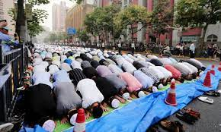

Slide 10
Marco polo Ibn Battuta

Slide 11
Významní cestovatelé
Jaké jedinečné politické okolnosti umožnily Marcu Polovi a Ibnu Battutovi cestovat?
Jak Evropané 13. století a severoafričtí muslimové 14. století, vnímali Asii, co pro ne bylo důležité, neobvyklé nebo exotické?

Slide 12
Mongolská říše
1206 - 1368

Slide 13
Mongolská říše
Mongolové podporovali obchod - umožňovali obchodníkům a dalším cestovatelům, bez ohledu na náboženství nebo na původ , procházet jejich oblasti. Pod Pax Mongolica – „mongolským mírem“ – bylo možné jít téměř kamkoliv v rámci jejich rozsáhle říši

Slide 14
Marco polo
1254-1324
Kublaj-chán zaměstnával Polovu rodinu na důležitých vládních pozicích. To odpovídalo tomu, že mongolové využívali ve svých službách cizince spíše než pro ně potenciálně neloajální Číňany
chán si všímal jeho moudrosti a vyslal Marca na cesty
Marco zůstal ve službách velkého chána sedmnáct let
Popsal Peking, další oblast, kterou Marco popsal byl Bagdád - hlavní město Abbasovského kalifátu (750-1258) a jedním z ústředních bodů toho, co bylo nazváno „zlatým věkem islámu“

Slide 25
Abú Abdallah ibn Battúta
1304-1369
Narozen v Maroku
Studoval práva
Cestoval dvacet let
Strávil většinu své cestovatelské kariéry v rámci kulturních hranic toho, co muslimové nazývají Dar al-Islám označující oblasti, kde převládá islámské právo
Dílo: Rihla (Cesty)

Slide 27
rihla

Slide 34
Timur

Slide 35
Timurská říše se vyznačovala značným kulturním a vědeckým pokrokem
Timur podproval umění literaturu a vědu.
Samarkand se stal jedním z nejdůležitějších kulturních a intelektuálních center tehdejšího světa.
Timurská říše je často vnímána jako spojnice mezi mongolskými říšemi a pozdějšími muslimskými říšemi, jako byla například Mughalská říše v Indii, kterou založil Timurův potomek Bábur.

Slide 38
Hladomor
Sucho
Konec Mongolské říše
Jednotlivé konflikty
Karavanní města upadla
Pád Konstantinopole
Křížové výpravy
Obchod po moři
Evropské cesty

Slide 43
Hedvábné stezky
Rozsáhlé obchodní sítě Hedvábných stezek přepravovaly více než jen zboží a vzácné komodity
Neustálý pohyb a míšení populací ve skutečnosti přineslo široké předávání znalostí, myšlenek, kultur a přesvědčení, což mělo hluboký dopad na historii a civilizace euroasijských národů.
Tyto cesty se postupem času vyvíjely podle měnících se geopolitických souvislostí v průběhu historie.

Slide 44
palmýra

Slide 45
zenobia

Slide 48
petra

Slide 51
Dunhuang
Tun-chuang (také známý jako Dunhuang) je historické město v provincii Kan-su v severozápadní Číně. Je známé zejména pro své kulturní a historické významy a slavné jeskyně Mogao, které jsou jedním z nejvýznamnějších buddhistických uměleckých nalezišť na světě.

Slide 52
První jeskyně byly vytesány ve 4. století a po více než tisíc let byly rozšiřovány a zdobeny. Jeskyně obsahují tisíce soch a maleb, které dokumentují vývoj buddhistického umění a náboženství v Číně.
Jeskyně Mogao jsou známé nejen svými nádhernými uměleckými díly, ale také jako místo, kde byl v roce 1900 objeven tzv. Tun-chuangský rukopis. Tento poklad obsahuje tisíce starověkých rukopisů a dokumentů, včetně buddhistických, taoistických a konfuciánských textů, stejně jako světských písemností, které poskytují neocenitelné informace o životě v této oblasti před tisíci lety.

Slide 57
Z ČÍNY

Slide 58
Ze střední stepi

Slide 59
NEfrit

Slide 60
nesmrtelnost

Slide 62
brokát

Slide 63
hedvábí

Slide 64
tiraz

Slide 65
koberce

Slide 66
bursa

Slide 67
Si-an

Slide 68
Říše chan

Slide 69
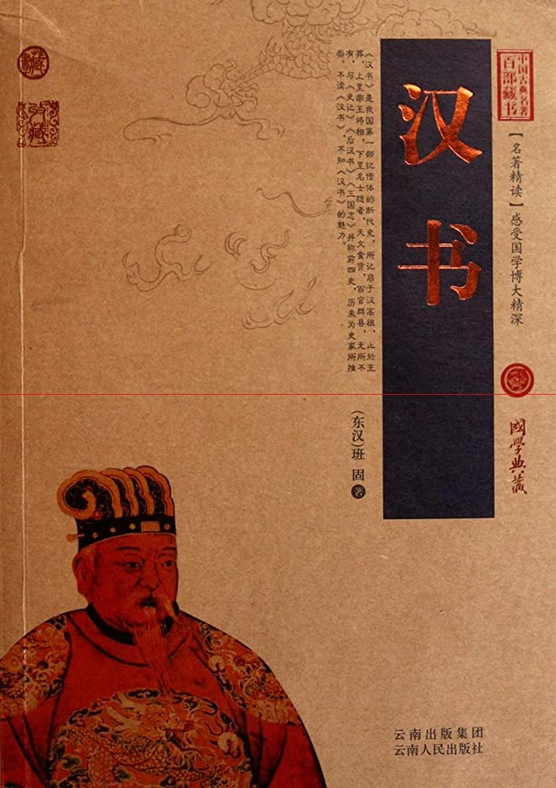

Slide 70
Wu-ti

Slide 71
Čang Čchien

Slide 72
Siung-nu

Slide 74
petra

Slide 75
palmýra

Slide 76
Aleppo

Slide 77
isfahán

Slide 78
teherán

Slide 79
Buddhové z bamjánu

Slide 80
karavanseráj

Slide 81
Mekka a Medina

Slide 84
Starověká indie

